Slide 1
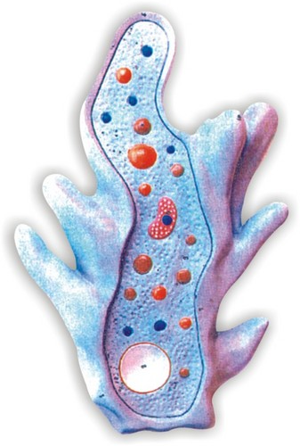
স্বাগতম
Notes:
শ্রেণী ব্যবস্থাপনার প্রাথমিক পর্যায়ে শিক্ষার্থীদের মনোযোগ আকর্ষণের উদ্দেশ্যে স্বাগতম স্লাইডটি। সংশ্লিষ্ট ছবিটি দ্বারা পাঠের প্রেক্ষাপট বোঝানো হয়েছে । স্বাগতম স্লাইডটি নিয়ে শিক্ষার্থীদের কোন প্রশ্ন না থাকলে কোনো আলোচনা নয় ।

Slide 2

পরিচিতি
মৃত্যুঞ্জয় কুমার কুণ্ডু
দিঘলিয়া উচ্চবিদ্দ্যালয়
লোহাগড়া,নড়াইল
তারিখঃ28/০8/২০১9
ই-মেইলঃmjoykundu@gmail.com
মোবাইল নম্বরঃ০1716841586
নবম শ্রেণি
জীববিজ্ঞান
অধ্যায়-১
সময়-৪৫মিনিট

Slide 3

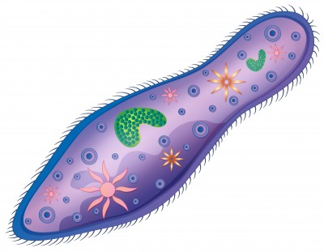
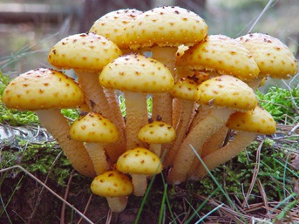
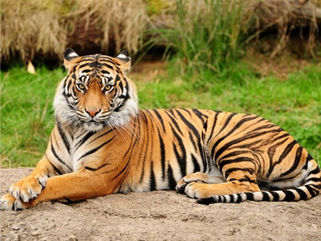
সুপার কিংডম -২ : ইউক্যারিওটা
Notes:
পাঠ শিরোনাম বের করে আনার জন্য প্রশ্নগুলো করা যেতে পারে।যেমন: চিত্রের জীবদের কোষগুলোর নিউক্লিয়াস কী সুগঠিত ? সুগঠিত নিউক্লিয়াসযুক্ত কোষকে কি কোষ বলে ? এ ধরণের কোষবিশিষ্ট জীবরা সাধারণত কোন কিংডমের অন্তর্ভুক্ত হয় তোমরা কী বলতে পারবে ?তোমরা ঠিক বলেছ –আজ আমরা পড়ব “সুপার কিংডম-২:ইউক্যারিওটা” ।

Slide 4
শিখনফল
এই পাঠ শেষে শিক্ষার্থীরা-----
১। ইউক্যারিওটার শ্রেণিবিন্যাস করতে পারবে।
2।বৈশিষ্ট্য অনুযায়ী ৪টি রাজ্য সনাক্ত করতে পারবে।
Notes:
শ্রেণীকক্ষে উপস্থাপনের সময় প্রয়োজন না হলে স্লাইডটি হাইড করে রাখা যেতে পারে ।

Slide 5
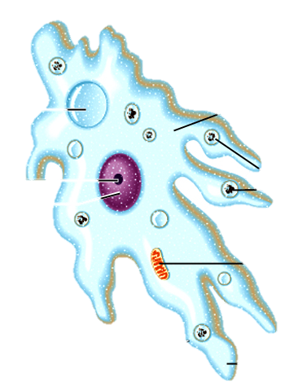
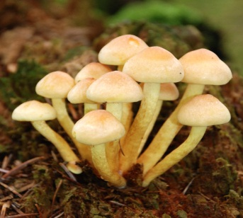
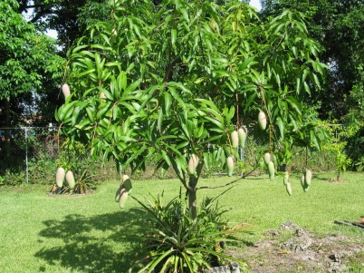
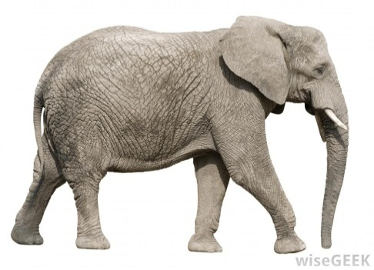
প্রোটিষ্টা
ফাঞ্জাই
ইউক্যারিওটা
প্লান্টি
অ্যানিমালিয়া
Notes:
চিত্রের সব প্রাণিগুলোর নিউক্লিয়াস কী সুগঠিত? তবে এদের কোন কিংডমের অন্তর্ভুক্ত করা যেতে পারে ? এবার চিত্র দেখে বল ইউক্যারিওটার কয়টি রাজ্য ? এই রাজ্যগুলোর নাম বলতে পারবে ?
ইউক্যারিওটার প্রোটিষ্টা রাজ্য পুর্বে পড়ানো হয়েছে ।সেজন্য ফাঞ্জাই রাজ্য দিয়ে শুরূ ।

Slide 6
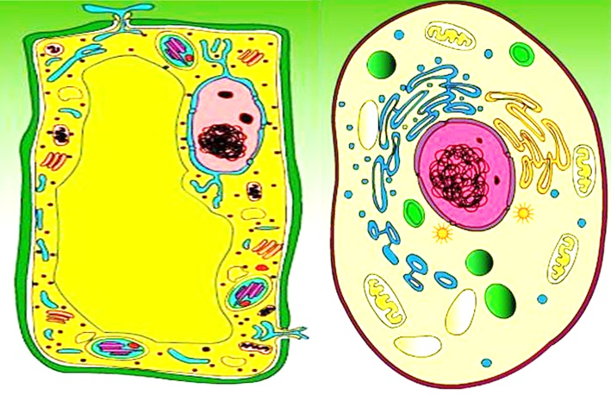
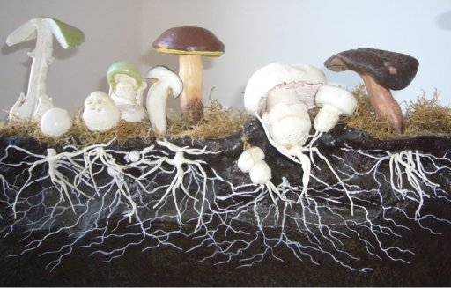
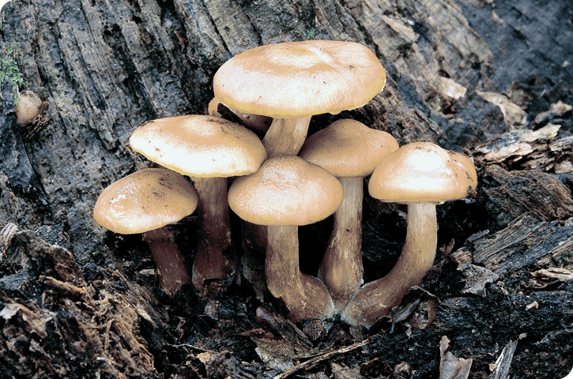
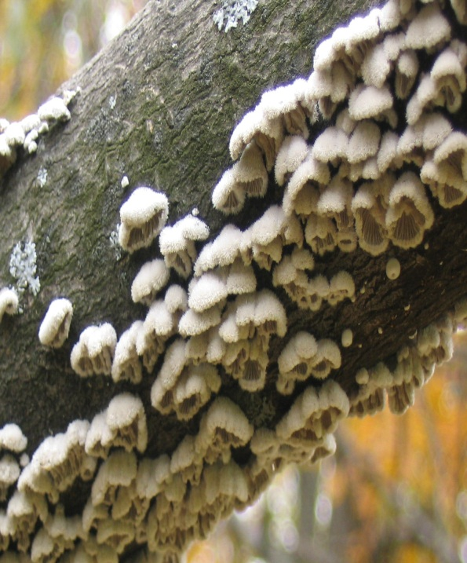

রাজ্য:ফাঞ্জাই
চিত্রের জীবগুলোর নিউক্লিয়াস কী সুগঠিত?
চিত্রের জীবগুলো পরজীবী/মৃতজীবী/ স্বভোজী ?
চিত্রের জীবগুলোর বাসস্থান কোথায় ?
গ চিত্রে জীবটির কী মূল আছে ?
বলোতো চিত্রের জীবগুলো কোন রাজ্যের?
ক
খ
ঘ
গ
Notes:
এক্ষেত্রে শিক্ষক মহোদয় মাইসেলিয়াম সম্পর্কে ধারণা দিবেন ।

Slide 7

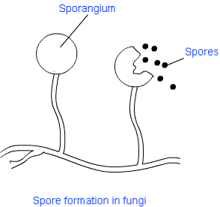
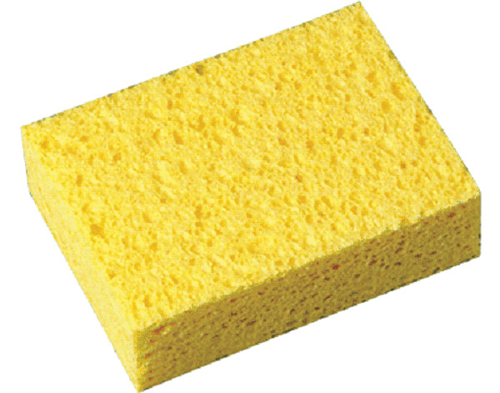
রাজ্য:ফাঞ্জাই
১ নংজীবটি কিভাবে খাদ্যগ্রহণ করে ?
২ নং চিত্রে কি ঘটছে ?
চিত্র দেখে বল কিভাবে বংশবৃদ্ধি ঘটছে ?
১
২
শোষণ পদ্ধতি
Notes:
এক্ষেত্রে ছোট ছোট প্রশ্নের মাধ্যমে বিষয়টি আলোচনা করা যেতে পারে । ১ নং চিত্রের খাদ্য গ্রহণ পদ্ধতি কেমন তোমরা জান ? ২ নং চিত্রে কী লক্ষ্য করছ ? ট্যাপের পানি কোথায় যাচ্ছে ? স্পঞ্জ কী পানি শুষে নিচ্ছে ?২ নং চিত্রে শোষণ কিভাবে হচ্ছে তা বোঝানো হয়েছে । শিক্ষক খাদ্যগ্রহণ ( শোষণ পদ্ধতি ) ও স্পোর সৃষ্টির মাধ্যমে বংশবৃদ্ধি কিভাবে হয় তা শিক্ষার্থীদের সহায়তায় ব্যাখ্যা করবেন । প্রয়োজনে বাস্তব উপকরণ দেখাবেন ।

Slide 8

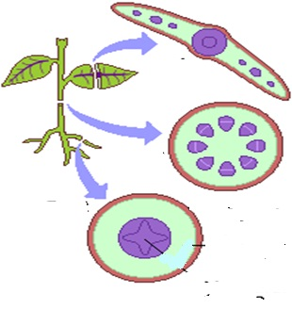
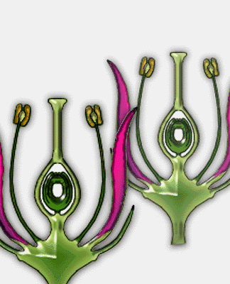

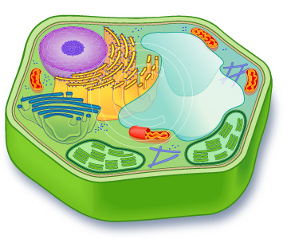
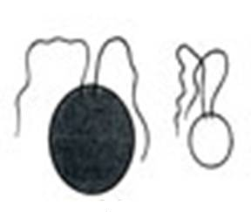
রাজ্য: প্লান্টি
সবুজ উদ্ভিদের নিউক্লিয়াস প্রকৃত/অপ্রকৃত
সবুজ উদ্ভিদের জনন কি ধরণের ?
সবুজ উদ্ভিদ কিভাবে খাদ্য তৈরি করে ?
গাছটির রঙ কী ?
সবুজ উদ্ভিদের টিস্যুতন্ত্র কেমন ?
সালোকসংশ্লেষণ
উন্নত টিস্যুতন্ত্র
যৌন জনন অ্যানাইসোগ্যামাস
Notes:
শিক্ষক অ্যানাইসোগ্যামাস, টিস্যুতন্ত্র শিক্ষার্থীদের সহায়তায় ব্যাখ্যা করবেন ।

Slide 9
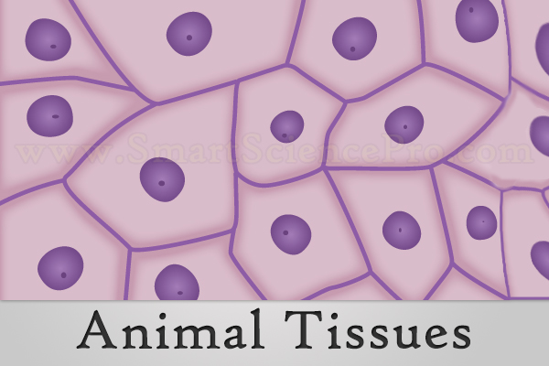
রাজ্য:অ্যানিমালিয়া
চিত্রের প্রাণিটির কোষে কোষপ্রাচীর, প্লাস্টিড ওকোষ গহবর আছে ?
চিত্রের প্রাণিটি কী সুকেন্দ্রিক , এককোষী/ বহুকোষী ?
এরা কী স্বভোজী/পরভোজী ?

Slide 10


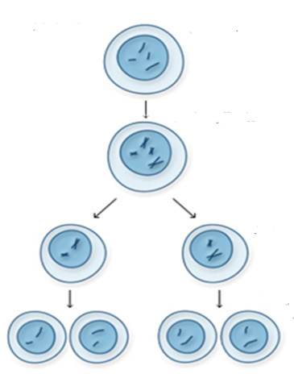
রাজ্য: অ্যানিমালিয়া
যৌন প্রজনন
n
n
ডিপ্লয়েড
2n
2n
হ্যাপ্লয়েড গ্যামেট
2n
Notes:
শিক্ষক চিত্রটি ব্যাখ্যা করবেন ।

Slide 11
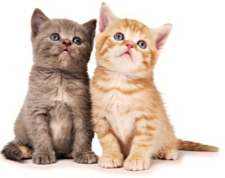
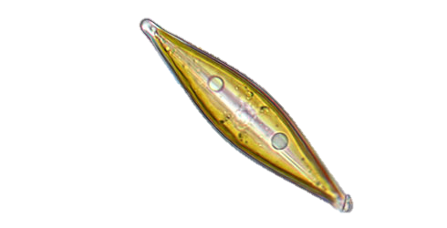
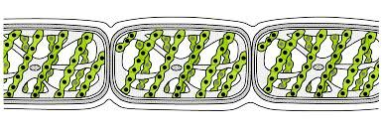
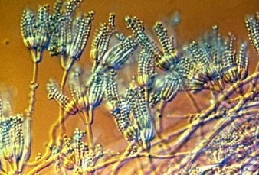
জোড়ায় কাজ:
সময় : 5 মি:
রাজ্যের নাম
কোষ সংখ্যা
কোষ প্রাচীর
খাদ্য গ্রহণ
ক্লোরোফিল
প্রজনন
Notes:
শিক্ষক তালিকাটি শিক্ষার্থীদের সরবরাহ করবেন । শিক্ষক প্রয়োজনে পাঠ সংশ্লিষ্ট অন্য যেকোন কাজ দিতে পারেন । যদি প্রত্যাশিত উত্তর না আসে তবে শিক্ষক বিষয়গুলো সম্পর্কে ধারণা দিবেন ।উত্তরগুলো বোর্ডে লিখে দেওয়া যেতে পারে ।

Slide 12
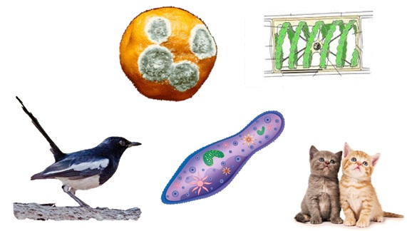
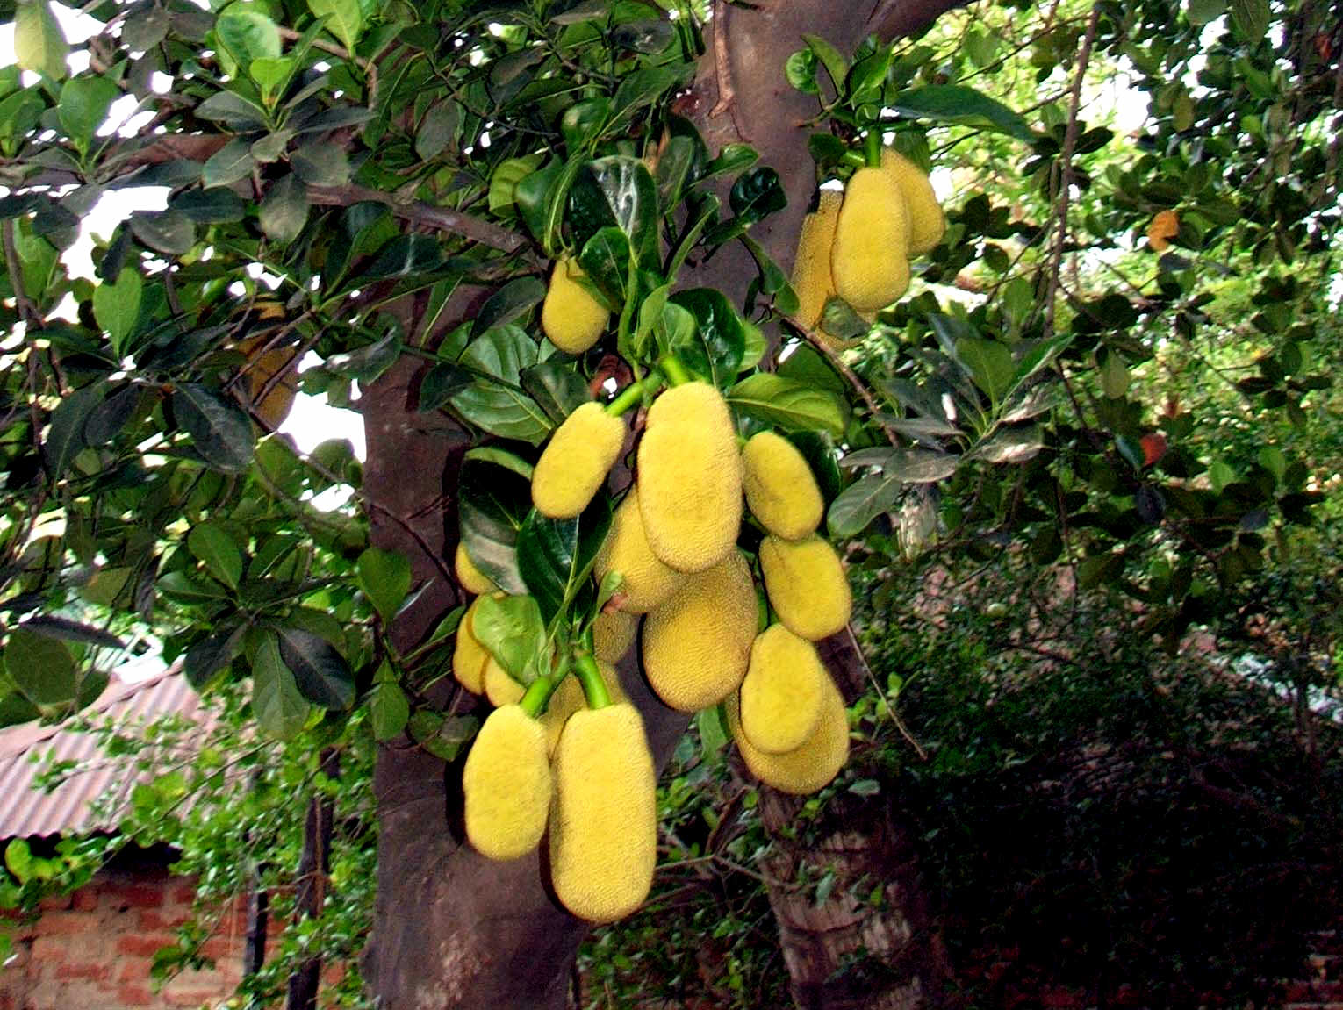
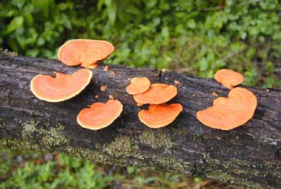
মূল্যায়নঃ
১.চিত্রের প্রাণিগুলো কোন সুপার কিংডমের ঐ কিংডমের শ্রেণিবিভাগ কর ?
৩.চিত্রের জীবগুলোর তুলনা কর ?
২.চিত্রের রাজ্যের ৪টি বৈশিষ্ট্য বল ?
Notes:
আজকের পাঠটি সম্পর্কে সার্বিকভাবে জানার জন্য মূল্যায়নের ব্যবস্থা করা যেতে পারে ।তবে শিক্ষক অন্য কোন যুক্তিযুক্ত উপায়ে মূল্যায়ন করতে পারেন ।

Slide 13
বাড়ির কাজ :
আজকের আলোচনা থেকে কোন রাজ্যটি তোমার সর্বাধিক উন্নত বলে মনে হয় – কেন ব্যাখ্যা কর ?
Notes:
বাড়ির কাজের বিষয়টিতে আজকের পাঠের অর্জিত শিখন দ্বারা শিক্ষার্থীরা যেন তাদের নিজ নিজ সৃজনশীল প্রতিভার বিকাশ ঘটাতে পারে সে উদ্দেশ্যে কাজ দেওয়া যেতে পারে ।শিক্ষক লক্ষ্য রাখবেন যেন শিক্ষার্থীরা বাড়ির কাজ খাতায় তুলে নেয় ।

Slide 14
গুরুত্বপূর্ণ শব্দসমূহ :
ফাঞ্জাই
প্লান্টি
অ্যানিমেলিয়া
অ্যানাইসোগ্যামাস
মাইসেলিয়াম
টিস্যুতন্ত্র
শোষণ
স্পোর
Notes:
এই স্লাইডে আজকের পাঠের গুরুত্বপুর্ণ শব্দসমুহ শিক্ষার্থীদের পুনরায় মনে করিয়ে দিতে পারেন ।

Slide 15

ধন্যবাদ

